Slide 1
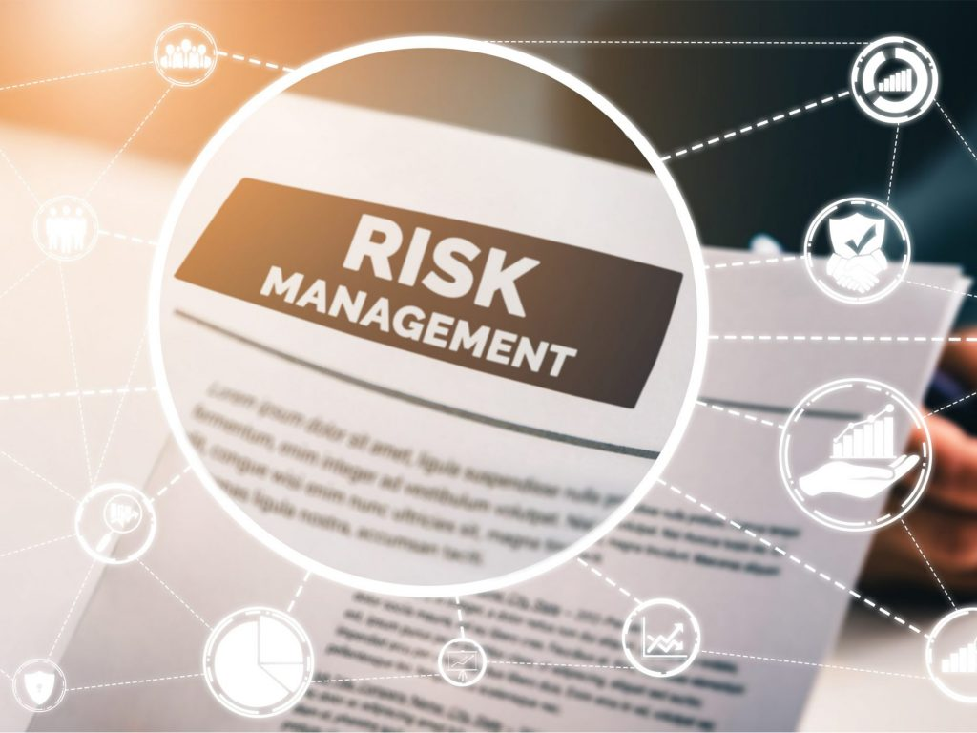

جامعــــــة محمد خيضــــــــــــر
الجمهورية الجزائرية الديمقراطية الشعبية
وزارة التعليم العالي والبحث العلمي
جامعة محمد خيضر— بسكرة —
كلية العلوم الاقتصادية والتجارية وعلوم التسيير
قسم علوم التسيير
جامعــــــة محمد خيضــــــــــــر
بــســكــــــــــــرة
بــســكــــــــــــرة
المــــوضـــوع
La gestion des risques
تحت إشراف الأستاذة: طاهري فاطمة الزهراء
إعـداد الطــلــبة:
تلي دنيا سلمى
سلامين يوسف
المـــوسم الجــامعي: 2020/2019

Slide 2
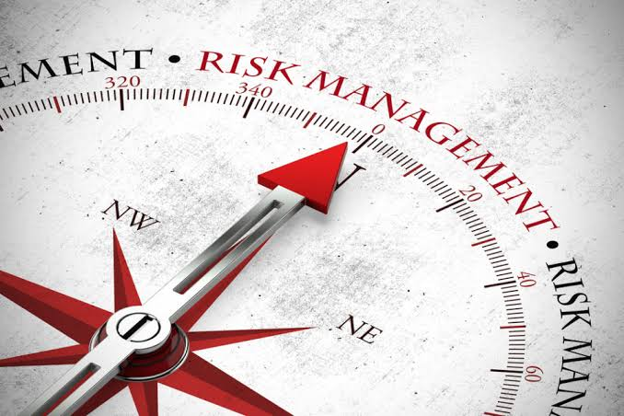
مقدمة
تواجه مختلف المنظمات مخاطر عديدة عند ممارسة أعمالها مما يؤدي إلى تعرض هذه الأعمال إلى العديد من الأزمات تتمثل عموما في حالة عدم التأكد ولعل التحدي الأساسي الذي يواجه الإدارة هو تحديد مقدار حجم عدم التأكد الذي تقبل به لتستطيع بموجبه بلوغ أهدافها الإستراتيجية المسطرة مسبقا فعدم التأكد بالأساس يمثل حالتين هما الفرص المتاحة والتهديدات التي تحيط بالمؤسسة باحتمالية تؤدي إما لنجاح المؤسسة أو فشلها لذلك على المنظمات التي ترغب بالبقاء والاستمرارية والتنافس بكفاءة في السوق أن تبحث عن وسائل تمكنها من البقاء لذلك فان اعتماد المدخل الاستراتيجي الإدارة المخاطرة يمثل احد الوسائل التي تعمل على تقليل تعرض المنظمات لمثل هذه الأخطاء.

Slide 3

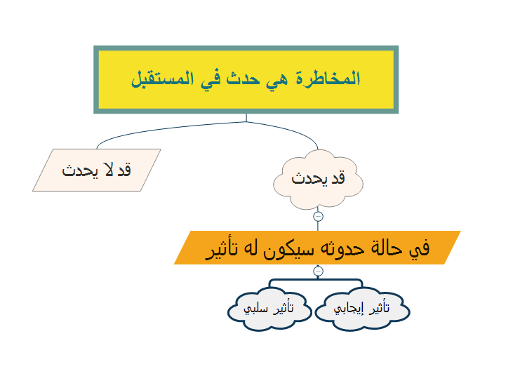

Slide 4

هو احتمالية حدوث أي حادثة مستقبلية والتي يمكن أن تؤثر على الخطط الموضوعة للمنظمة وبالتالي الانحراف عن ما هو مخطط
الخطر

Slide 5

هي جزء أساسي في الإدارة الإستراتيجية لأي مؤسسة وهي الإجراءات التي تتبعها المؤسسة بشكل منظم لموجهة المخاطر التي تمس أنشطتها بهدف تحقيق قيمة أو ميزة مستدامة فهي تزيد من احتمال النجاح وتخفيض كلا من احتمال الفشل وعدم اليقين في تحقيق أهداف المؤسسة

Slide 6

إدارة المخاطر بالمفهوم الحديث
يعتبر الخطر وفق تعريف (ISO/ IEC GUIDE 73):مزيجا مركبا مركبا من احتمال وقوع الخطر والآثار المترتبة على حدوثه. أما إدارةالمخاطرفهي عملية قياس تقييم المخاطر وتطوير إستراتيجيات لإدارتها.
تتضمن إدارة المخاطر بعض الفوائد:
تحسين وحماية سمعة المؤسسة
تحسين القدرات متخذ القرار استنادا للمعلومات أكثر شمولية وشفافية
تقليل المخاطر والمفاجئات ودعم تنفيذ الأنشطة المستقبلية
تفعيل ربط الأهداف والعمليات التشغيلية بالرؤية الإستراتيجية العامة

Slide 7
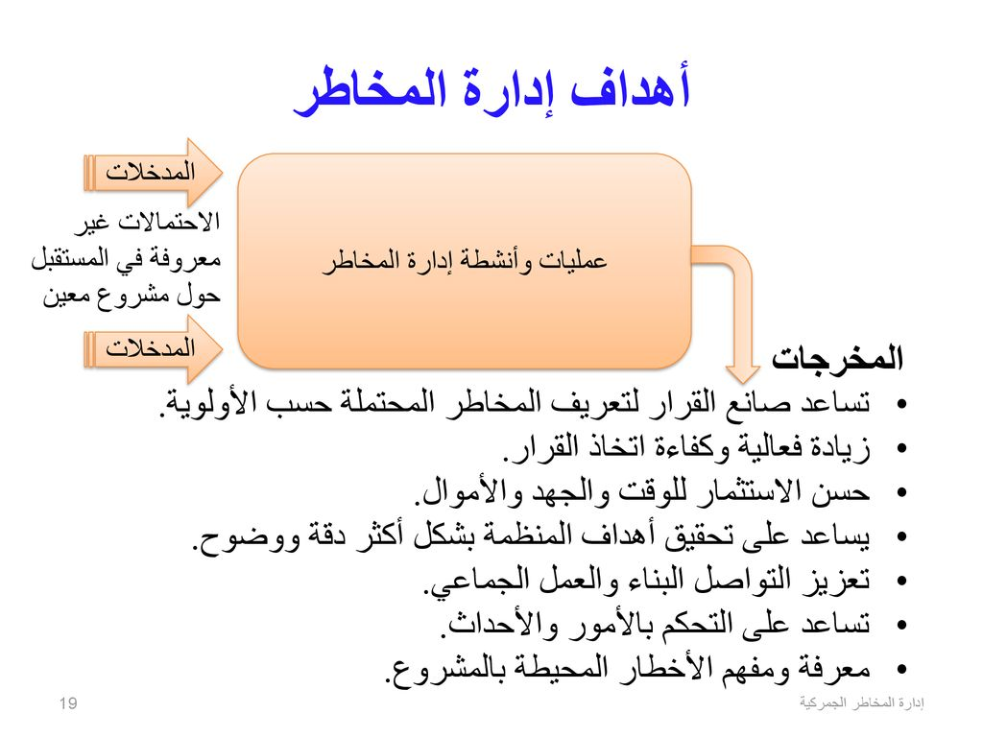


Slide 8

العوامل المؤثرة في المخاطر الرئيسية
عوامل خارجية
أخطار إستراتيجية
المنافسة
تحول المستهلكين
التغيرات في الصناعة
طلبات العملاء
أخطار مالية
أسعار الفائدة
أسعار الصرف
الائتمان
عوامل داخلية
البحث والتطوير
السيولة والتدفق
رأس المال الفكري المحاسبية
الرقابة
أخطار تشغيلية
القوانين
الثقافة
هيكل مجلس الإدارة
أخطار البيئة
العقود
أحداث الطبيعة
الموردين
البيئة
عوامل خارجية

Slide 9

خطوات ادارة المخاطر مخطط
تحديد الأهداف الإستراتيجية للمنظمة
1-تحليل الخطر:
تعريف الخطر
وصف الخطر
تقدير الخطر
2- تقييم الخطر
فحص الخطر
تحديد البدائل واختيار الوسيلة المناسبة لمواجهة الخطر
تنفيذ القرار
التقييم والمراجعة

Slide 10
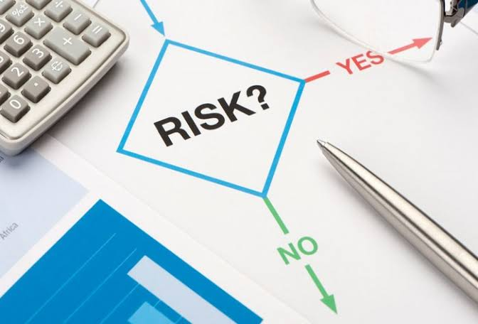
ثانيا: فحص الخطر
وتتم عملية فحص الخطر من خلال عمليتين هما تحليل الخطر وتقييم الخطر
1-تحليل الخطر:
ا/تحديد الخطر
التحديد المعتمد على السيناريو
مراجعة المخاطر الشائعة
تقنيات تحديد المخاطر
تحقيق في الحوادث
الاستبيان
العصف الذهني

Slide 11
ب/وصف الخطر
 | 1-اسم الخطر
وصف نوعي للأحداث’حجمها ,نوعها ,عددها | 2- مجال الخطر
إستراتيجي ,تشغيلي , مالي, قانوني, معرفي | 3- طبيعة الخطر
توقعات أصحاب المصلحة | 4- أصحاب المصلحة
الأهمية والاحتمال | 5- التقدير الكمي للخطر
توقعات الخسارة والتأثير المالي للخطر احتمال وحجم الخسائر | 6- تحمل الخطر
الوسائل الأولية التي يتم بواسطتها إدارة الخطر حاليا مستويات الثقة كفي أساليب التحكم المطبقة تحديد البروتوكول لمراقبة ومراجعة المخاطر | 7- أساليب معالجة المخاطر والسيطرة عليها
التوصيات للحد والتخفيض من المخاطر | 8- إجراءات التحسين الممكنة
تحديد الإدارة المسؤولة عن تطوير الإستراتيجية والسياسة لمواجهة هذا الخطر | 9- تطوير الإستراتيجية والسياسة في مواجهة المخاطر

Slide 12
جدول احتمالات حدوث تهديدات
ج/تقدير الخطر: يمكن تقدير المخاطر بأسلوب كمي أو شبه كمي أو نوعي من حيث احتمال حدوثه ونتائجه المحتملة, من حيث النتائج (تهديدات أو فرص النجاح) قد تكون مرتفعة أو متوسطة أو منخفضة كما هو موضح في الجداول التالية:
المؤشرات | الوصف | التقدير
توقع حدوثها عدة مرات خلال فترة معينة(10 سنوات) تحققت حديثا | متوقع حدوثه كل سنة أو أن فرصة حدوثه أكثر من 25% | مرتفعة
صعب السيطرة عليها بسبب التأثيرات الخارجية | متوقع حدوثه خلال فترة 10 سنوات أو أن فرصة حدوثه أقل من 25 % | متوسطة
لم تحدث من قبل لم ليس محتمل حدوثها | من غير المتوقع حدوثه خلال فترة 10 سنوات أو أن فرصة حدوثه أقل من 2 % | منخفضة

Slide 13
جدول احتمالات حدوث الفرص
المؤشرات | الوصف | التقدير
فرصة واضحة يمكن الاعتماد عليها مع التأكد المعقول لتحققها في المدى القصير معتمدا على ممارسات الإدارة الحالية | النتيجة المفضلة قد تتحقق في سنة أو أن فرصة حدوثها أكثر من 75 % | مرتفعة (محتملة)
فرص يمكن تحققها ولكن تتطلب الإدارة الحذر | توقعات معقولة للنتائج المرغوبة التي قد تتحقق في سنة مع فرصة حدوثها بين 25 %و 75 % | متوسطة (ممكن )
الفرص الممكنة التي لم يتم بحثها بعد من قبل الإدارة بشكل كامل الفرص التي قد يكون احتمال نجاحها منخفض اعتمادا على مورد الإدارة المستخدمة حاليا | احتمال وجود بعض الفرص لنتائج مرغوبة في المدى المتوسط أو أن فرصة حدوثها أقل من 25 % | منخفضة (بعيد)

Slide 14
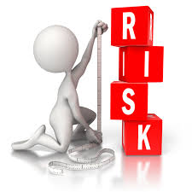
2/ تقييم الخطر: أي إجراء مقارنة بين تقدير الأخطار ومقاييس الخطر التي تم إعدادها بواسطة المؤسسة قد تتضمن العوائد والتكاليف ذات العلاقة والمتطلبات القانونية والعوامل الاجتماعية والاقتصادية والبيئية واهتمامات أصحاب المصلحة ومن ثم معرفة إذا كان الخطر يجب قبوله أو معالجته

Slide 15

ثالثا: تحديد البدائل واختيار الوسائل المناسبة لمواجهة الخطر:
تعد هذه المرحلة من مراحل اتخاذ القرار من خلال تحديد أنسب الطرق المتاحة في التعامل مع كل خطر أي كل ما كان الاختيار دقيقا للوسيلة المساعدة في مواجهة الخطر كان من شأنه أن يوجد كفاءة أكبر وفعالية أكثر في مواجهة المخاطر

Slide 16
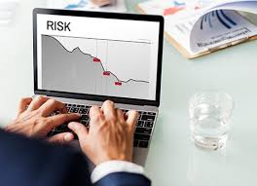
رابعا: تنفيذ القرار
مثلا : إذا كان القرار هو تحويل الخطر إلى جهة أخرى هي شركة التأمين فلا بد من اختيار المؤمن المناسب والتفاوض معه , ثم التعاقد على التأمين ,وإذا كان القرار التأمين الذاتي فعلى المؤسسة أن تقوم بإنشاء إدارة أو صندوق خاص لهذا الغرض

Slide 17
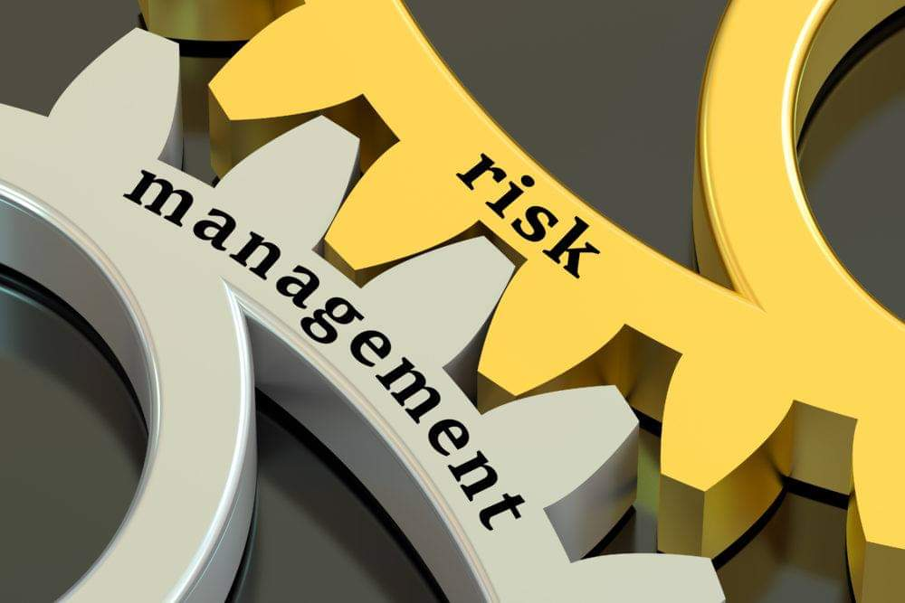
خامسا: التقييم والمراجعة

Slide 18
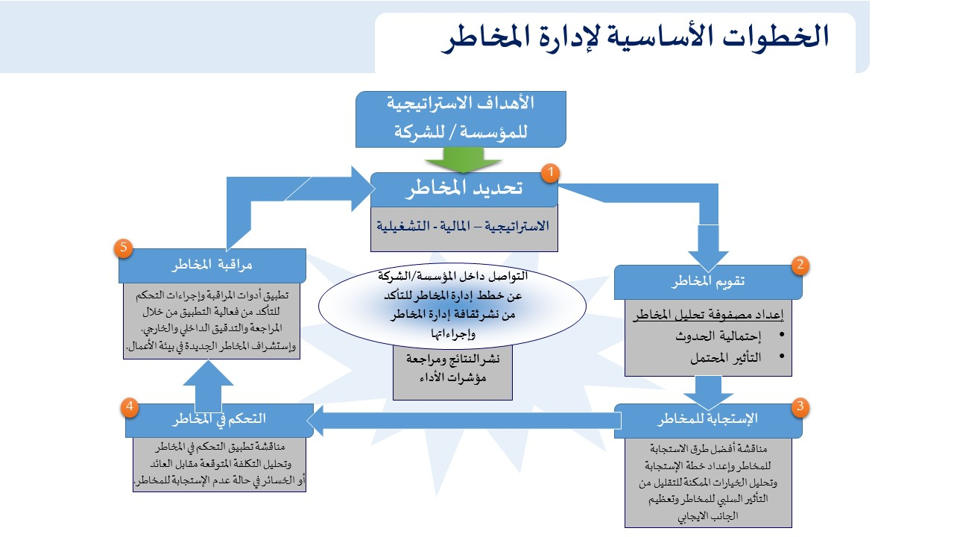

Slide 19
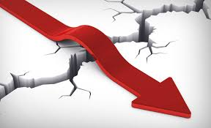
هيكل إدارة المخاطر
دور جهاز الإدارة
سياسة إدارة المخاطر
دور الأشخاص المسؤولين عنها
دور الوحدات التشغيلية
الموارد والتنفيذ
دور التدقيق الداخلي

Slide 20

"Le risque est nécessaire a lindividu ,le risque est nécessaire á la societé. Le risque est le défi dont la sociétéa besoin pour trouver ses repéres. Une société sans risqué sertait une société sans objectif une société morte"
Bernard kouchner

